Slide 1
Постановление Правительства Российской Федерации от 20 октября 2022 года № 1874 «О мерах поддержки мобилизованных лиц»
Распространяется на:
граждан Российской Федерации
организации, в которых мобилизованное лицо на дату его призыва является единственным учредителем (участником) и одновременно осуществляет полномочия единоличного исполнительного органа

Slide 2
Продлены сроки уплаты:
налогов (кроме НДФЛ, который уплачивает налоговый агент, и налога на прибыль организаций, удержанного у источника выплаты дохода);
сборов (за исключением государственной пошлины и сбора за пользование объектами животного мира);
страховых взносов (в том числе фиксированных на обязательное пенсионное страхование и обязательное медицинское страхование для ИП);
страховых взносов на обязательное социальное страхование от несчастных случаев на производстве и профессиональных заболеваний, которые приходятся на указанный период (тарифы на травматизм от 0,2 до 8,5%).
до 28 числа третьего месяца, следующего за месяцем окончания службы

Slide 3
Продлены сроки представления:
налоговых деклараций (кроме деклараций по НДС);
расчетов сумм НДФЛ, исчисленных и удержанных налоговыми агентами;
расчетов по авансовым платежам (расчеты по страховым взносам, по налогу на прибыль);
бухгалтерской (финансовой) отчетности.
налоговых расчетов о выплаченных иностранным организациям доходах и удержанных налогах;
До 25 числа третьего месяца, следующего за месяцем окончания периода частичной мобилизации или увольнения со службы

Slide 4
Меры в части налогового контроля
Приостановление уже начатых выездных налоговых проверок.
Запрет на назначение новых проверок:
выездных
валютных
по кассовой дисциплине
Не могут быть заблокированы счета
Приостановление мероприятий налогового контроля (за исключением камеральной налоговой проверки НДС).
Сроки ограничения – весь период службы и до 28 числа третьего месяца, следующего за месяцем окончания частичной мобилизации.

Slide 5
Льгота по транспортному налогу
Законом Республики Татарстан №73-ЗРТ от 21 октября 2022 года жители нашей республики, призванные в Вооруженные силы в рамках частичной мобилизации, освобождены от уплаты транспортного налога за 2021 год.

Slide 6
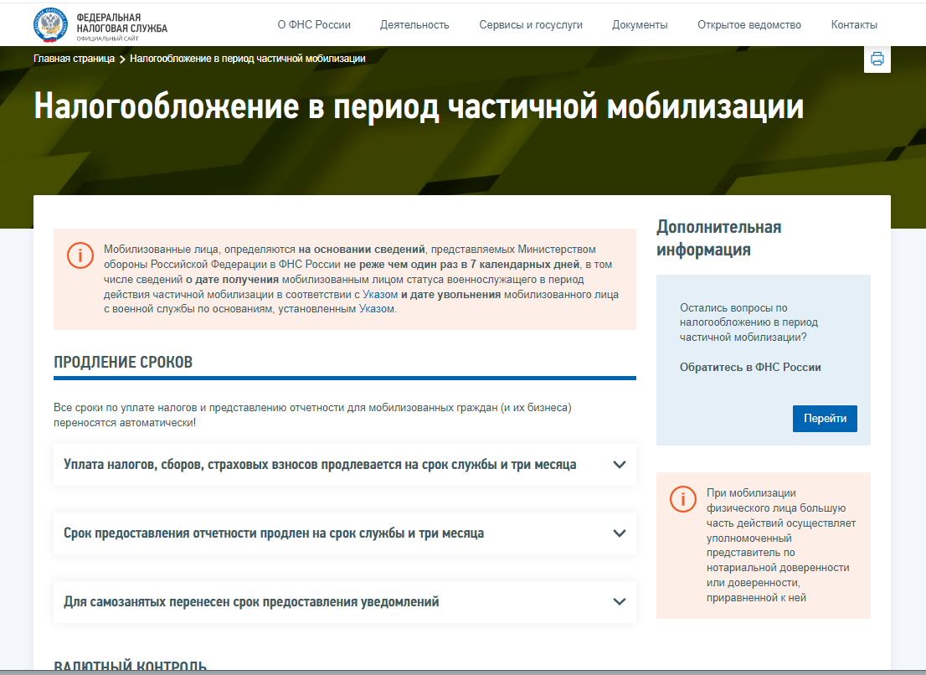
На сайте ФНС России создана промостраница с мерами поддержки
Для удобства меры налоговой поддержки разбиты на блоки.
В каждом из них есть подразделы с наименованием той или иной меры, где информация представлена максимально удобно: кратко основные тезисы по мере поддержки, на кого она рассчитана и в какие сроки предоставляется.

